Slide 1
2023’e DOĞRU TÜRKİYE’DE STEM GEREKSİNİMİ

Slide 2
PwC tarafından TÜSİAD işbirliğiyle hazırlanan “2023’e Doğru Türkiye’de STEM Gereksinimi” başlıklı raporda, STEM alanlarının kritik rolüne değinilmiş, yenilikçiliğin temelini oluşturan STEM becerilerinin ekonomik büyüme bakımından taşıdığı öneme dikkat çekilmiştir. Ayrıca, PwC analizleri sonucunda STEM istihdam gereksinimine ilişkin öngörülerde bulunulmuş ve bu öngörüler doğrultusunda üniversitelerin STEM ile ilgili bölümlerinden mezun olup işgücüne katılması beklenen potansiyel çalışanlar ile sektör bazlı STEM istihdam gereksinimleri ortaya çıkarılmıştır.

Slide 3
STEM mezun sayısı anlamında global platformda Türkiye’nin gelişmiş ve gelişmekte olan bazı ülkeler arasında nerede yer aldığına ve Türkiye’nin STEM mezun sayılarının yıllar içerisindeki dağılımlarının nasıl değiştiğine yer verilmiştir.

Slide 4
Ayrıca, PwC analizleri sonucunda STEM istihdam gereksinimine ilişkin öngörülerde bulunulmuş ve bu öngörüler doğrultusunda üniversitelerin STEM ile ilgili bölümlerinden mezun olup işgücüne katılması beklenen potansiyel çalışanlar ile sektör bazlı STEM istihdam gereksinimleri ortaya çıkarılmıştır.

Slide 5
STEM alanlarının önemi
Türkiye’nin dijital dönüşümü yakalayabilmesi ve sürdürebilmesi için yeterli sayıda kalifiye işgücüne ihtiyacı vardır. İş dünyası teknoloji, inovasyon ve dijitalleşme tarafından yönlendirilen global ekonomide yarışta kalabilmek için STEM becerilerine, yani fen (science), teknoloji (technology), mühendislik (engineering) ve matematik (mathematics) becerilerine sahip işgücüne ihtiyaç duymaktadır.

Slide 6
Uluslararası alanda genel kabul görmüş bir STEM eğitim ve çalışma alanı sınıflandırması yapılmamış olmakla birlikte uzmanlar arasında STEM alanlarının fen (science), teknoloji (technology), mühendislik (engineering) ve matematik (mathematics) bilgilerini kullanmayı gerektiren alanlar olduğu konusunda bir fikir birliği söz konusudur. Fen alanları olarak uzay bilimleri, yer bilimleri,yaşam bilimleri (çevrebilimi, genetik, patoloji, beslenme vb.), fizik ve kimya; teknoloji alanları olarak bilgisayar bilimleri ve bilişim bilimleri (kriptoloji, programlama, yapay zekâ vb.); mühendislik alanları olarak mekanik, endüstri, elektrik, malzeme ve inşaat mühendislikleri; matematik alanları olarak ise cebir, geometri, istatistik ve oyun teorisi gibi alanlar sayılabilmektedir

Slide 7
Teknolojik dönüşümün önemli bir rol oynadığı günümüz dünyasında üretken, girişimci ve buluş odaklı eğitim büyük önem taşımaktadır. STEM eğitiminin, disiplinler arası bakış açısı geliştirmesi, teorik bilgilerin uygulamaya dönüştürülmesine yardımcı olması, eleştirel düşünmeyi teşvik etmesi ve problem çözme becerilerini kazandırması nedeniyle eğitimin niteliğini geliştirmenin yanında iş dünyasının beklentilerine de cevap teşkil etmektedir.

Slide 8
STEM mezunları oranları
OECD tarafından en son 2014 yılında yayımlanan, alanlarına göre mezun verisi arasından seçilmiş bazı ülkelerin STEM mezunlarının toplam mezunlara oranları Grafik 1’de görülmektedir. Türkiye’nin %17 olan STEM mezunlarının toplam mezunlara olan oranı Brezilya’nın (%16) ilerisinde yer alırken, ABD (%17), Avusturalya (%17) ile benzerlik göstermekte, grafikteki diğer OECD ülkelerinin gerisinde kalmaktadır.

Slide 9
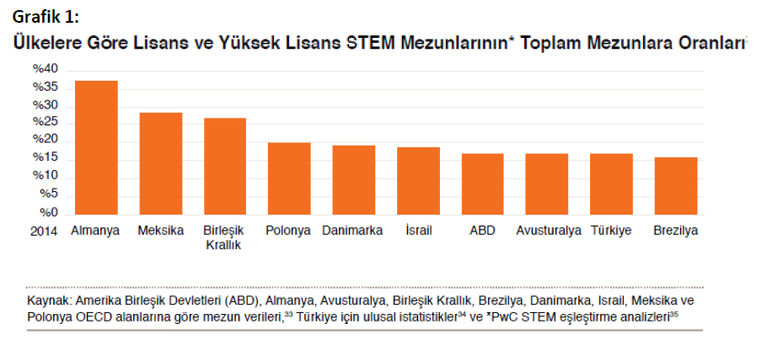

Slide 10
Bu ülkelerde STEM mezunlarının toplam işgücü içerisindeki payına bakıldığında ise, Grafik 2’de 2014 yılında Türkiye’nin 27 baz puan ile analizde yer alan diğer gelişmekte olan ülkeler Brezilya (17) ve Meksika (26) baz puanlarından daha ileride olduğu görülmektedir.

Slide 12
Grafik 3’te Türkiye’de 2013-2016 yılları arasında üniversitelerin STEM alanlarından mezun olan öğrenci oranının %17 civarında seyrettiği görülmektedir.

Slide 13
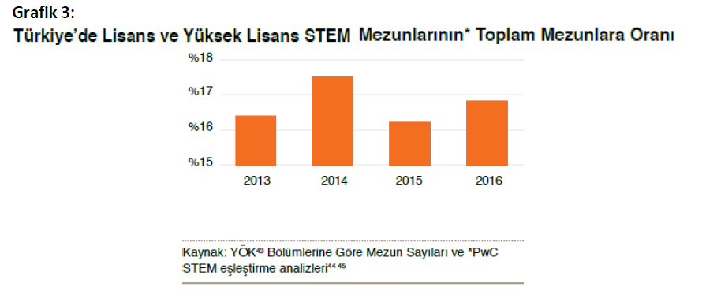

Slide 14
STEM istihdam gereksinim analizleri
Türkiye’deki sektörler “İmalat, İnşaat, Dağıtım ve Nakliye, Birincil Sektör ve Kamu Hizmetleri, Ticari ve Diğer Hizmetler ve Pazar Dışı Hizmetler” olmak üzere altı ana sektör altında toplanmıştır. Her bir sektör için 2023 dönemine yönelik STEM istihdam gereksinimleri belirlenmiş ve öngörüler oluşturulmuştur.

Slide 15
Grafik 4’te 2013-2016 döneminde sektör bazlı STEM mezunlarının istihdama oranlarının sırası ile imalat sektöründe 57, inşaat sektöründe 36, birincil sektör ve kamu hizmetlerinde 37, dağıtım ve nakliye sektöründe 10, ticari ve diğer hizmetlerde 39 ve pazar dışı hizmetlerde 13 baz puan seviyelerinde bulunduğu gözlemlenmektedir. STEM alan mezunlarının büyük oranda ilgili sektör dışı iş kollarında ekonomiye katkıda bulundukları görülmektedir.

Slide 16
Bunun bir sebebi olarak Türkiye’de STEM alanı farkındalığının yeteri kadar oluşmaması ve eğitim gören öğrencilerin yetkinliklerini kullanabilecekleri alanlara ilişkin yeterli bilgi sahibi olmamaları gösterilebilir. Buna ek olarak, kariyer seçimleri ve beklentilerinde farklılıklar olması ve alınan eğitimin iş kollarındaki karşılığının kişilerin taleplerini karşılar nitelikte bulunmaması da söz konusu etmenler arasında sayılabilmektedir.

Slide 17
PwC analizlerine göre, 2023 yılı için tüm sektörlerdeki toplam istihdamın yaklaşık 34 milyonu bulması ve bunun yaklaşık 3,5 milyonunun STEM istihdamı olması beklenmektedir. 2016-2023 döneminde STEM istihdam gereksiniminin 1 milyona yaklaşacağı ve bu ihtiyacın yaklaşık olarak 300 bininin yani yaklaşık % 31’inin ise karşılanamayacağı öngörülmektedir. Bu açıkta en büyük payı alan sektörler “Pazar Dışı Hizmetler1 ” (% 91 açık) ve “Ticari ve Diğer Hizmetler2 ” (% 66 açık) olarak öne çıkmaktadır. 2016 - 2023 döneminde “Pazar Dışı Hizmetler”de yaklaşık 490 bin STEM istihdam artışı karşısında 450 bin STEM açığı ve Ticari ve Diğer Hizmetler sektöründe 182 bin STEM istihdam artışı karşısında 120 bin STEM açığı öngörülmektedir.

Slide 18
Neler Yapmalıyız?
Dijital dönüşüm ve sanayi 4.0 (d)evriminin giderek daha fazla gündemde olacağı bir dönemde STEM konusunun önceliklendirilmesi önem taşımaktadır.

Slide 19
Türkiye’de ihtiyaç duyulan STEM işgücünün sağlanması için devlet, eğitim ve iş dünyası gerekli politika, programlar ve eylemler için birlikte hareket etmelidir.

Slide 20
• STEM eğitim yaklaşımının okul öncesinden başlayarak tüm eğitim kademelerinde hayata geçirilmesi ve eğitimde kalitenin yükseltilmesi büyük önem taşımaktadır. Yaratıcı, yenilikçi, analitik ve eleştirel düşünen, problem çözme becerileri yüksek bireyler yetiştirilmesi için müfredatta, eğitim yöntemlerinde ve öğretmen eğitiminde iyileştirmeler fayda sağlayacaktır.

Slide 21
Yükseköğretimde eğitim içerikleri iş dünyasının ihtiyaç ve beklentilerini karşılayacak şekilde ve iş hayatına uyum gözetilerek zenginleştirilmeli ve üniversite ile sanayi arasında iş birlikleri artırılmalıdır.

Slide 22
STEM mezunlarının olabildiğince STEM alanlarına yönlendirilmesi, teknoloji ve inovasyon alanında ihtiyaç duyulacak nitelikli işgücünün karşılanması bakımından önemlidir.

Slide 23
Türkiye için işgücü içerisinde ne kadar STEM çalışanının yer aldığı ve bu çalışanların dağılımlarının sektörel bazda nasıl olduğuna dair analizler gerçekleştirilmelidir. Türkiye’de yer alan mevcut STEM mezunu sayısının artışına yönelik gerekli kapasite artış planlaması hayata geçirilmelidir.

Slide 24
STEM alanlarına yatırım yapılması dünyada son dönemlerde öne çıkmakla birlikte, bu konu üzerinde uzun zamandır birçok girişim yer alıyor ve sürekli olarak yenileri ortaya çıkmaya devam ediyor. STEM eğitiminin ve STEM işgücünün gelişmesi için gereken adımların ulusal politika düzeyinde ele alınarak kamu tarafından desteklenmesi, kamu, eğitim ve iş dünyasının işbirliği ile eylem planlarının hayata geçirilmesi ve ilerlemenin yakından takip edilmesi gerekmektedir.

